Slide 1
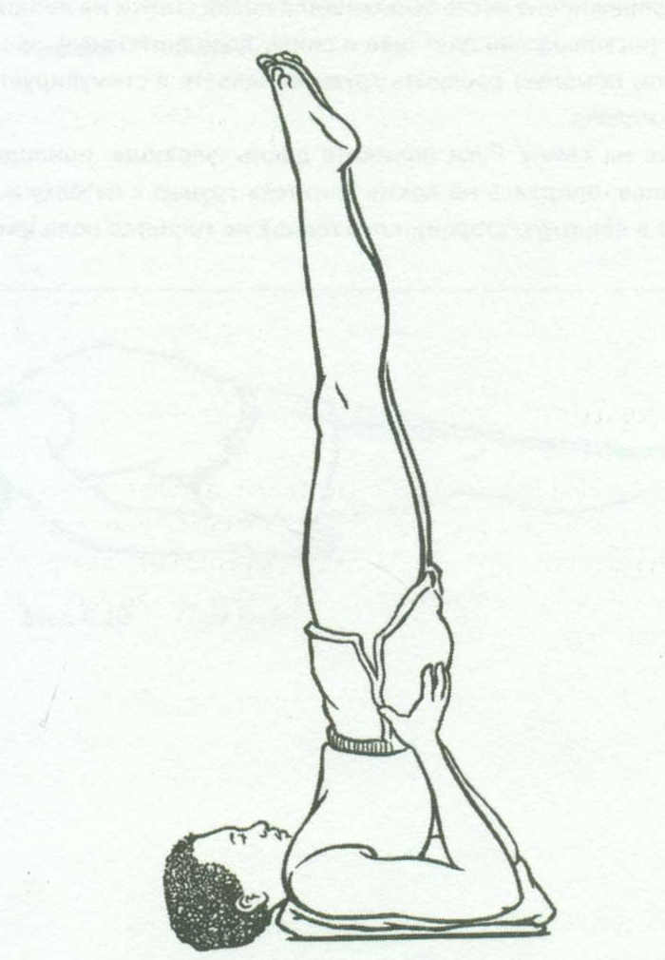

Slide 2
ГРУППИРОВКА

Slide 3
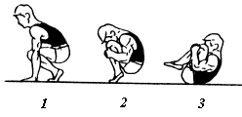
ПЕРЕКАТ В ГРУППИРОВКЕ

Slide 4
СТОЙКА НА ЛОПАТКАХ СОГНУВШИСЬ

Slide 5
